Slide 1
2021
数据库设计答辩
Database design defense
汇报团队：评了么
汇报人：毛依婷

Slide 2
目录
接口设计
UML图
安全与权限设计
结构设计
反馈、计划与分工
外部设计

Slide 3
PART ONE
UML图

Slide 4
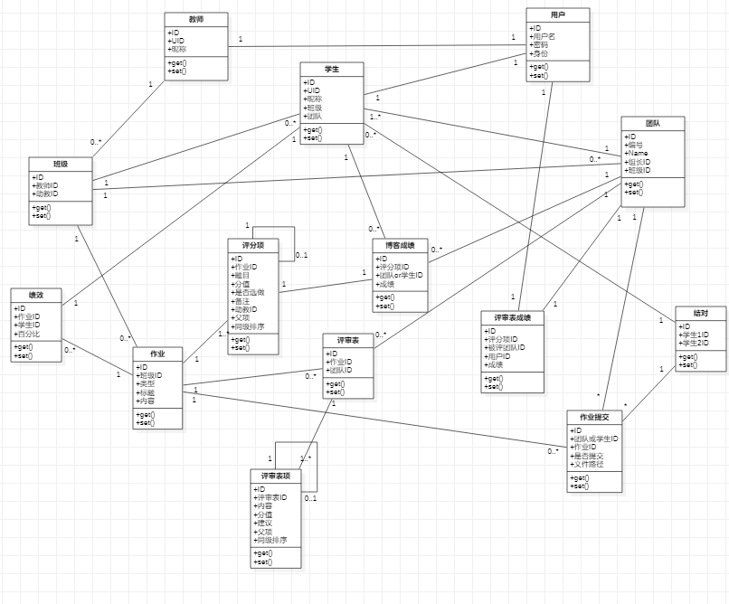
01
UML图
1.1类图

Slide 5
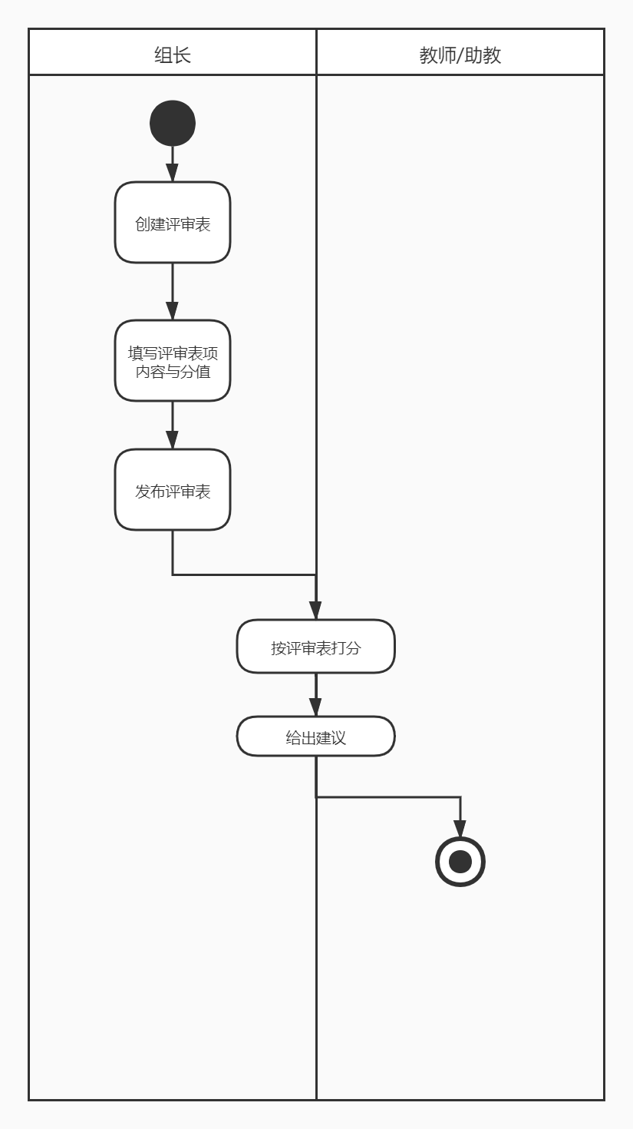
01
UML图
1.2泳道图

Slide 6
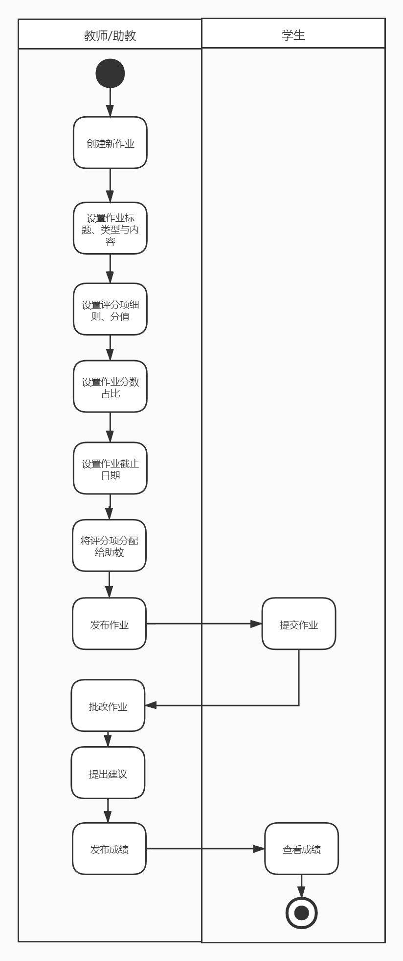
01
UML图
1.2泳道图

Slide 7
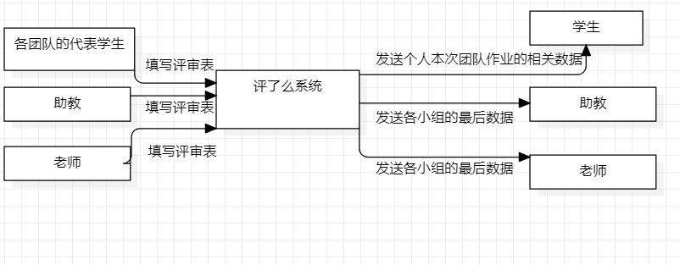
01
UML图
1.2数据流图
0层图

Slide 8
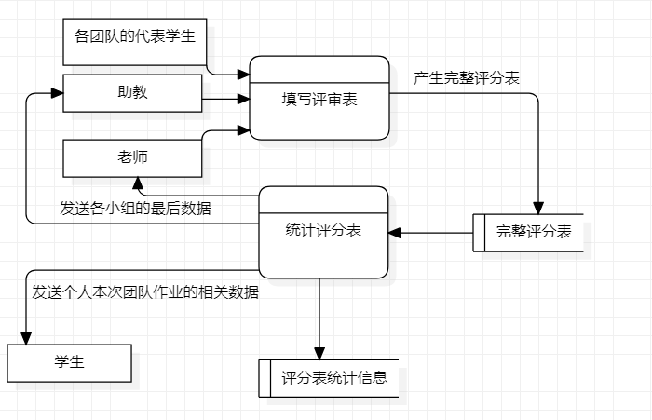
01
UML图
1.2数据流图
1层图

Slide 9
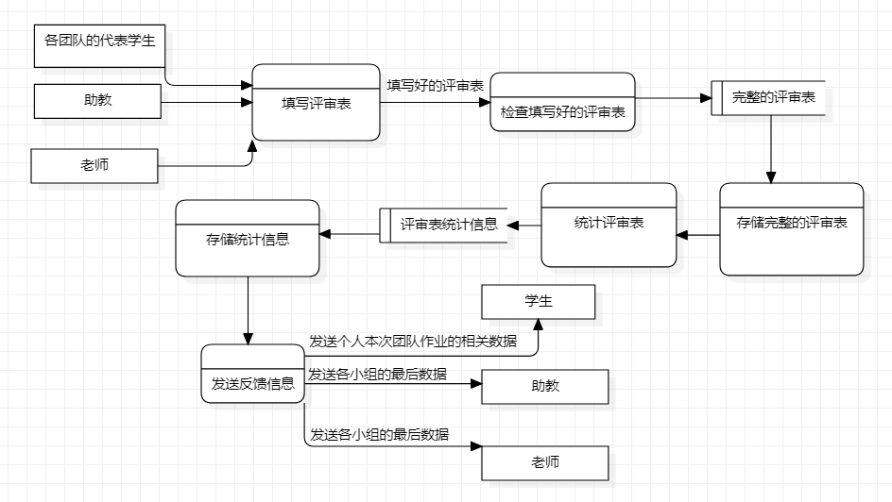
01
UML图
1.2数据流图
2层图

Slide 10
PART TWO
接口设计

Slide 11

02
接口设计
2.1状态码约定
未登录：401
未授权访问：403
数据库操作失败：50001
加密失败：50002
参数错误：40001

Slide 12
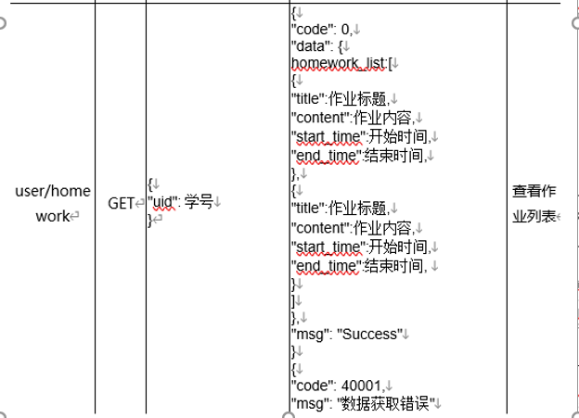
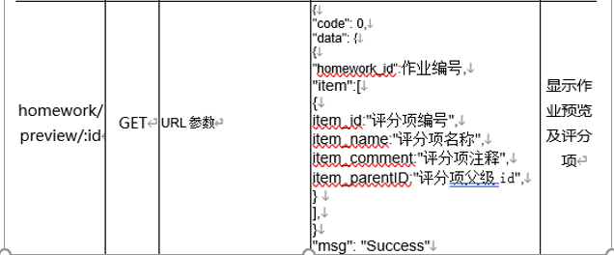
02
接口设计
2.2前台部分接口
1.个人信息
2.查看作业列表
3.获取作业列表与对应成绩及总成绩
4.获取评审表
5.显示作业预览及评分项
6.获取某次作业的作业列表
7.查看班级信息
8.填写绩效
9.查看老师账号

Slide 13
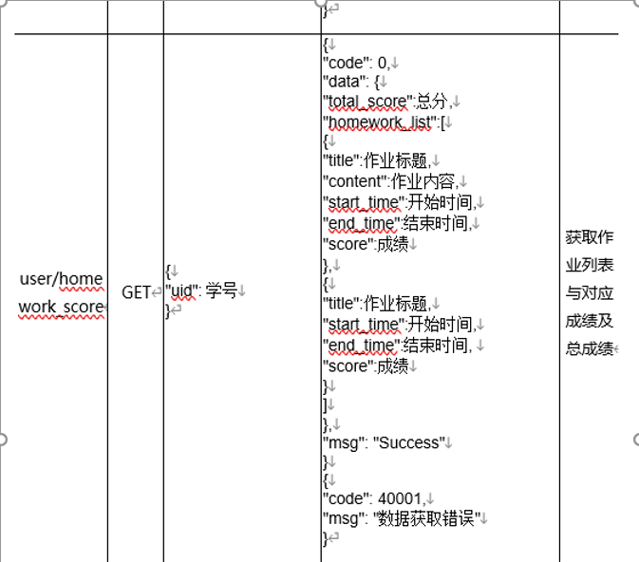
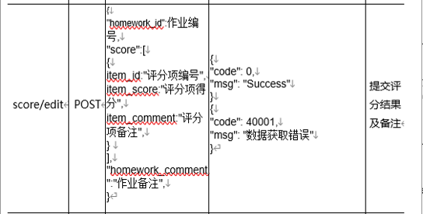
02
接口设计
2.3后台部分接口
后台部分共21个接口，
有登录接口、新增用户接口、删除用户接口、查询用户列表接口、……、获取班级信息接口等。右侧为几个接口的展示图。

Slide 14
PART
THREE
安全与权限设计

Slide 15
03
安全与权限设计
1. SRF（Cross-site request forgery）跨站请求伪造
我们通过设置SameSite Cookie属性为strict属性，使Cookie在任何情况下都不可能作为第三方Cookie，来避免CSRF攻击。
A
2. SQL注入
我们通过使用ORM框架，避免SQL语句直接进行字符串拼接，以避免SQL注入。
B
3.1系统安全性
3. XSS（Cross Site Scripting）跨站脚本攻击
我们通过对特殊字符进行转义来避免XSS攻击。
我们针对几种常见的Web攻击方式，制定了几种应对策略。
C

Slide 16

03
安全与权限设计
3.2数据库安全保密设计
数据库无法被任何用户直接修改，只提供给不同类型的用户相应的数据库操作接口和权限。对数据库的删除操作只有超级管理员有此权限，其余操作根据用户角色不同而分配。必须提供用户名和正确的密码，并通过系统验证后，才可登录系统对其进行相应的操作。存储数据库的服务器只能让少数管理人员登录。

Slide 17
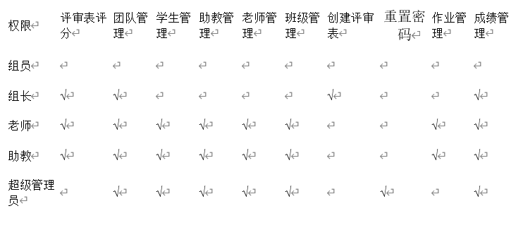
03
安全与权限设计
3.3系统安全性与权限设计
本系统使用基于角色的权限访问控制RBAC（Role-Based Access Control）方式进行权限控制。每个用户都对应以下的某个角色，每种角色拥有自己特定的权限。

Slide 18
PART
FOUR
结构设计

Slide 19
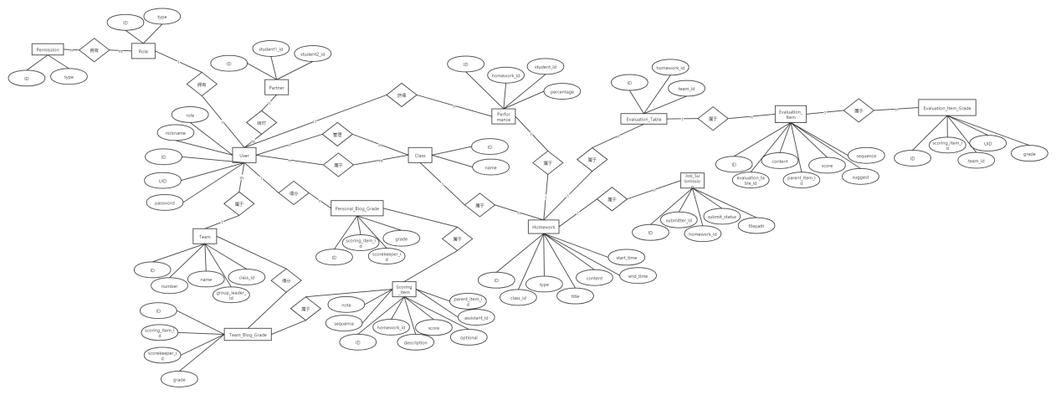
04
结构设计
4.1概念结构设计
E-R图

Slide 20
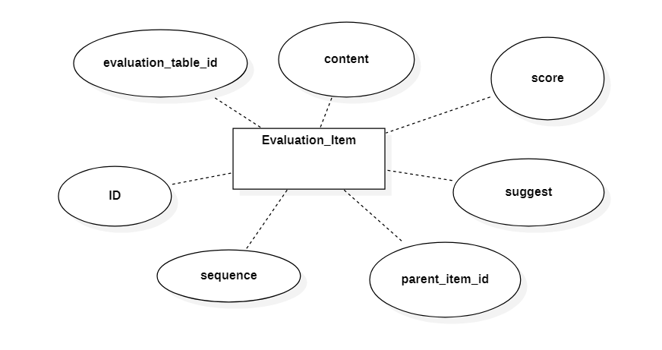
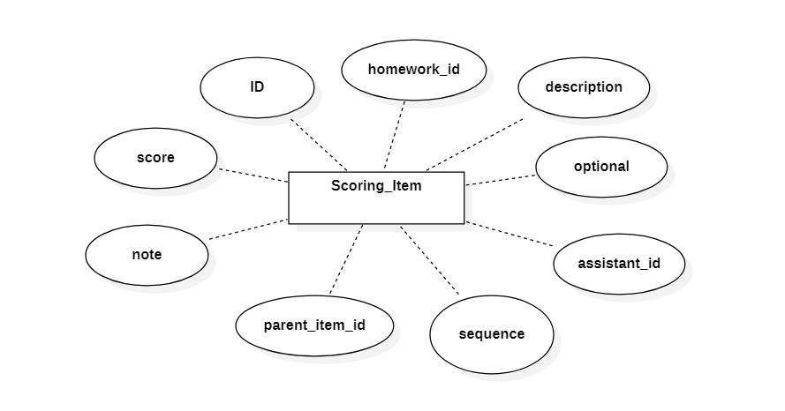
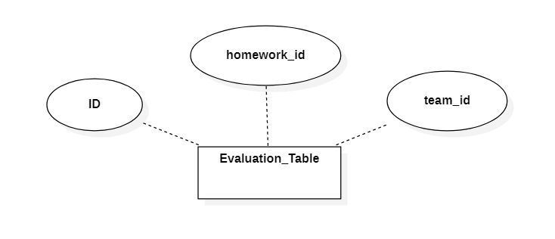
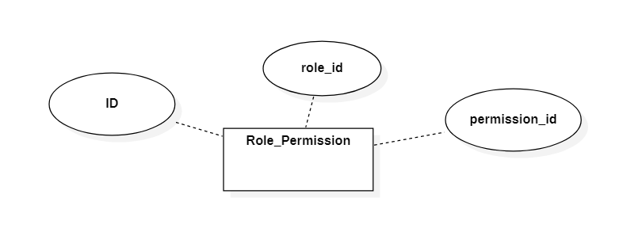
04
结构设计
4.1概念结构设计
上图较大，以下几图为上图关键部分的切分，方便大家观看！

Slide 21
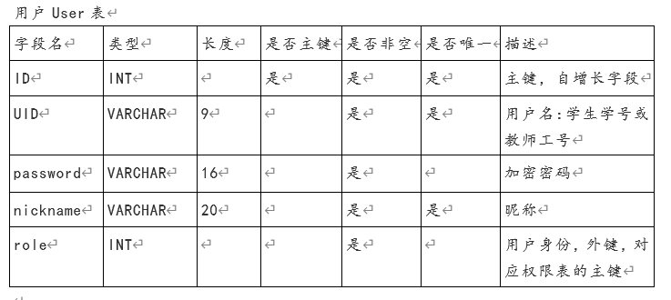
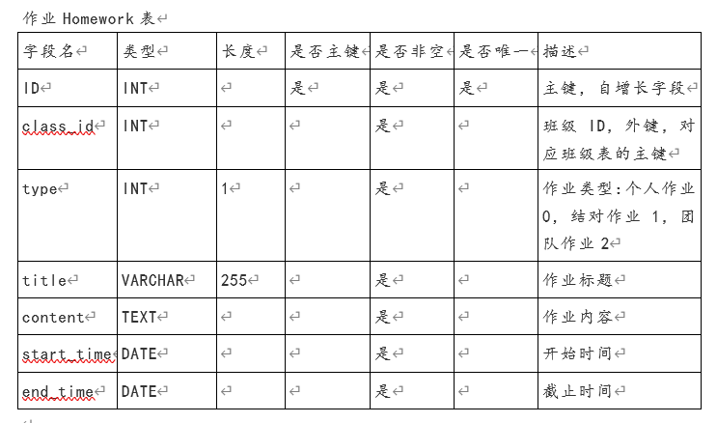
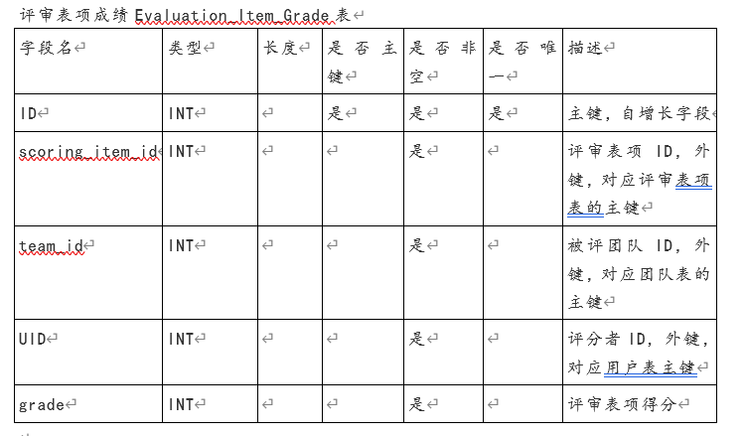
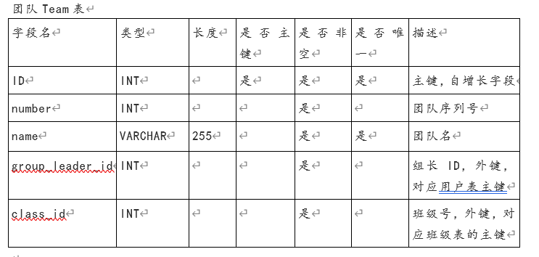
04
结构设计
4.2逻辑结构设计

Slide 22



04
结构设计
4.3系统架构设计
根据MVC模式，本系统主要可分为Model（模型），View（视图），Controller（控制器）三个层次。
Model层
View层
Controller层
本层主要负责数据库的结构映射，数据库增删改查等直接对数据库进行操作的行为。向提供接口的方式允许其他层间接地访问数据库。
本层的分为前端与后端两个部分。前端负责Web界面的显示与逻辑。后端负责接收前端请求并根据前端请求返回前端所需的数据。
本层负责绝大多数的业务逻辑。在接收到前端请求的时候，对请求进行处理。处理业务逻辑过程中，通过Model层间接对数据库进行访问，并且通过View层将处理结果返回给前端，并在前端展示给用户。

Slide 23
04
结构设计
4.4系统功能模块设计
A
B
C
D
超级管理员
教师/助教
用户-普通组员
用户-组长
超级管理员模块由登陆、教师管理、密码重置组成。超级管理员模块主要负责危险数据的访问，如增加教师与密码重置。
教师/助教模块由学生管理，班级管理，助教管理，作业管理，评分管理，成绩管理等组成。学生管理允许对学生进行导入，以及信息的修改。班级管理、助教管理负责对班级进行创建、增加助教等。作业管理、评分管理、成绩管理可以新建发布作业，对评审表进行评分，对个人成绩、团队成绩进行管理。
普通组员模块主要功能是查看成绩，如个人成绩，团队成绩。
组长模块由团队管理，组员管理，绩效管理，评审表新建、评审表打分组成。

Slide 24
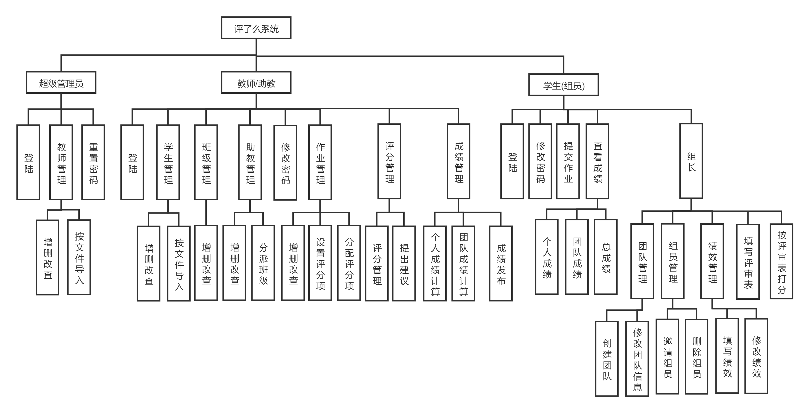
04
结构设计
4.5功能模块层次图

Slide 25

PART
FIVE
外部设计

Slide 26
05
外部设计
约定
1、数据库表表名命名规则 2、数据库表列名命名规则
使用下划线来分割所表示的多层限制含义。 使用下划线来分割所表示的多层限制含义。
A
标识符和状态
数据库名称定为：PingLeMeDB，操作系统建立用户：admin，密码由配置管理员管理。
B
使用它的程序
评了么系统

Slide 27
05
外部设计
约定
主键外键索引建议命名规则
主键命名以_PK结尾，外键命名以_FK结尾，索引命名以_IDX结尾。
A
数据库表列属性的设计规则
数据库表的列需要定义以下属性
名称（Name）：不允许为空
代码（Code）：不允许为空
注释（Comment）：允许为空。如果列有定义规则，应该在此说明
定义域（Domain）：允许为空。如果该列具有领域特征，应该定义
数据类型（Data Type）：不允许为空
长度（Length）：不允许为空
精确度（Precision）：允许为空
B
视图命名规则
视图命名均使用大写字母，总长度不可超过50位。
视图的命名规则：VW_表分类码_视图名。
视图的命名规则同表名命名规则。
C
存储过程命名规则
存储过程命名总长度不可超过50位。
存储过程命名规则：P_系统标识_存储过程标识。

Slide 28

PART
SIX
反馈、计划与分工

Slide 29
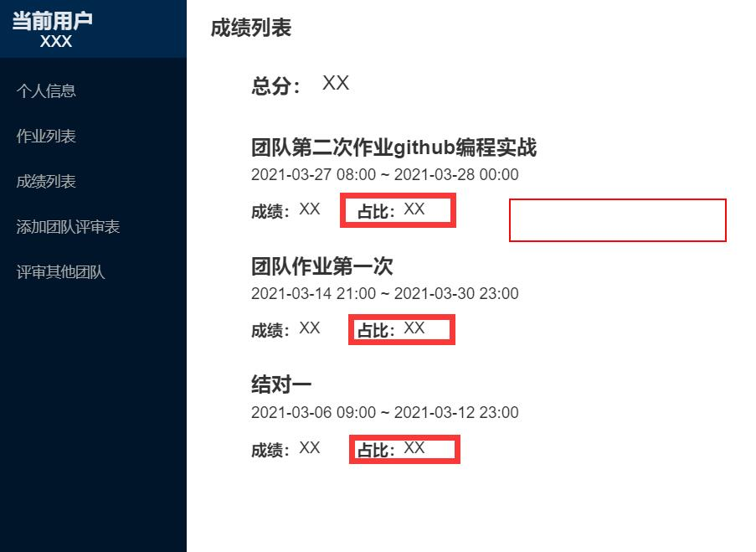
06
反馈、计划与分工
6.1存在的问题及建议反馈
Q1:个人单次作业成绩在总分中的占比是否能够体现？
A1:在第一版原型中确实无法体现，原型展示结束（4.13）后就开始了对原型的改进，在新版原型中的组员-成绩列表中不光可以显示每次作业的成绩，还可以显示该次作业在总分中的占比。包括在之后的实现中也会在相应页面显示分数和占比。

Slide 30
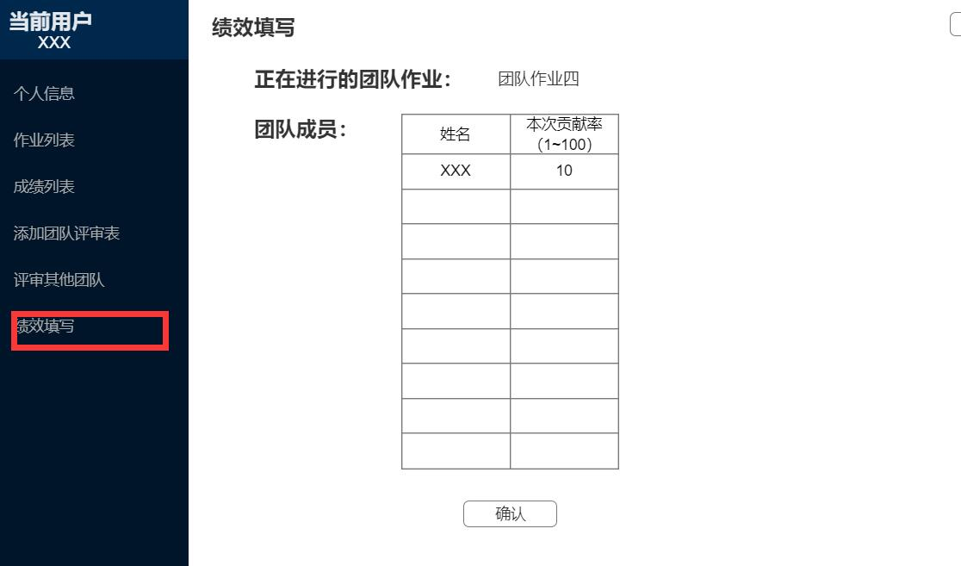
06
反馈、计划与分工
6.1存在的问题及建议反馈
Q2:团队作业中成员的绩效如何体现？
A2:原来的想法是助教在进行批改团队作业的同时录入团队成员的绩效，后来经过商讨，在组长界面中增加了添加绩效表的功能按钮，可以让组长设置各次团队作业组员的绩效占比（总值100，每人1-100，如组长设置甲某绩效80，则甲某本次绩效占比80%），在团队作业评分结束后，系统会自动获取绩效占比，并计算每位同学的作业得分。

Slide 31
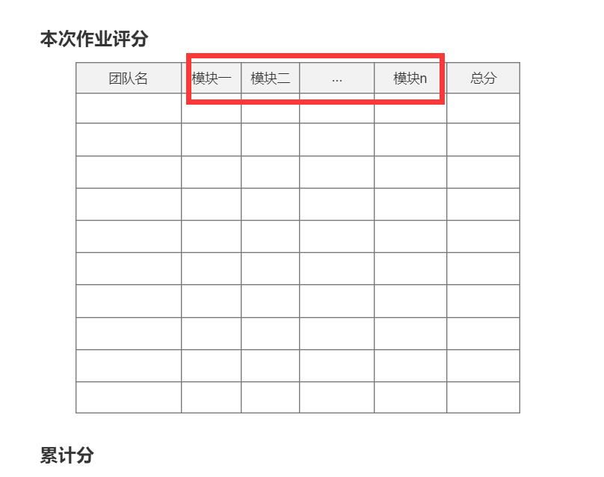
06
反馈、计划与分工
6.1存在的问题及建议反馈
Q3:团队作业的答辩部分分为老师、助教和学生，这三部分得分按一定公式计算得到团队答辩分数，是否可以实现？
可以，我们的系统划分了老师、助教和学生，其中组长、助教、老师都可以评审团队并提交评审表，系统获取角色身份和评审分计算出团队作业的答辩分数。

Slide 32
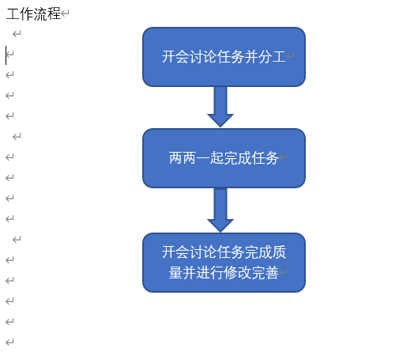
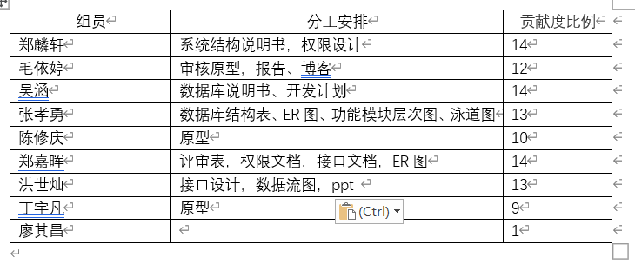
06
反馈、计划与分工
6.2人员分工及工作流程

Slide 33
06
反馈、计划与分工
6.3开发计划
• 第一周
各成员熟悉技术并尝试开发
• 第二周到第三周
前后端并行开发
• 第四周
前后端合并并测试
• 第五周
发布alpha版本
• 第六周
测试和优化
• 第七周
发布beta版本

Slide 34
2021
感谢观看 THANKS
Thanks for watching THANKS
汇报团队：评了么
汇报人：毛依婷

